Slide 1
Ausblick in die Zukunft

Slide 2
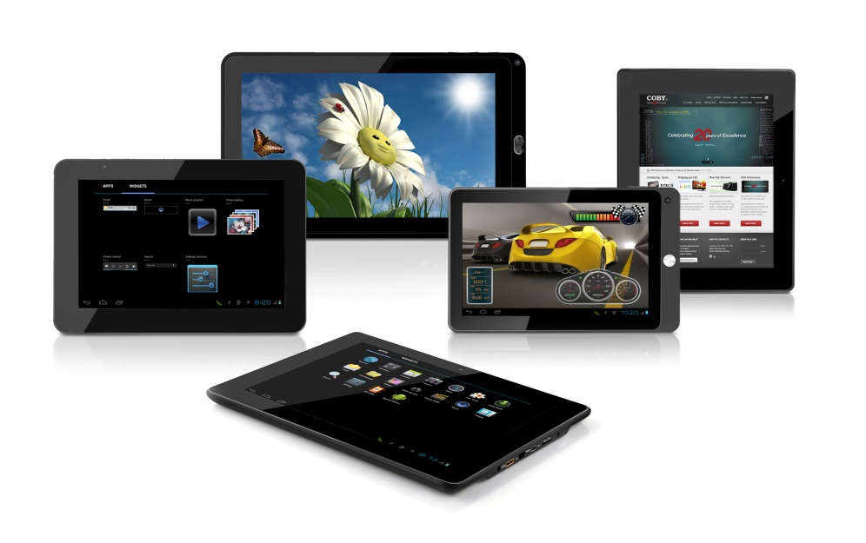
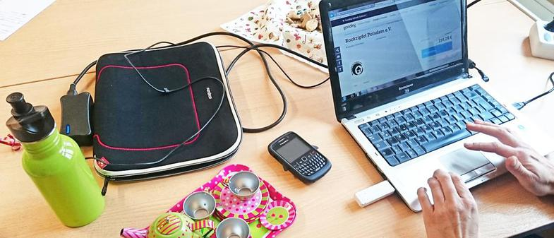
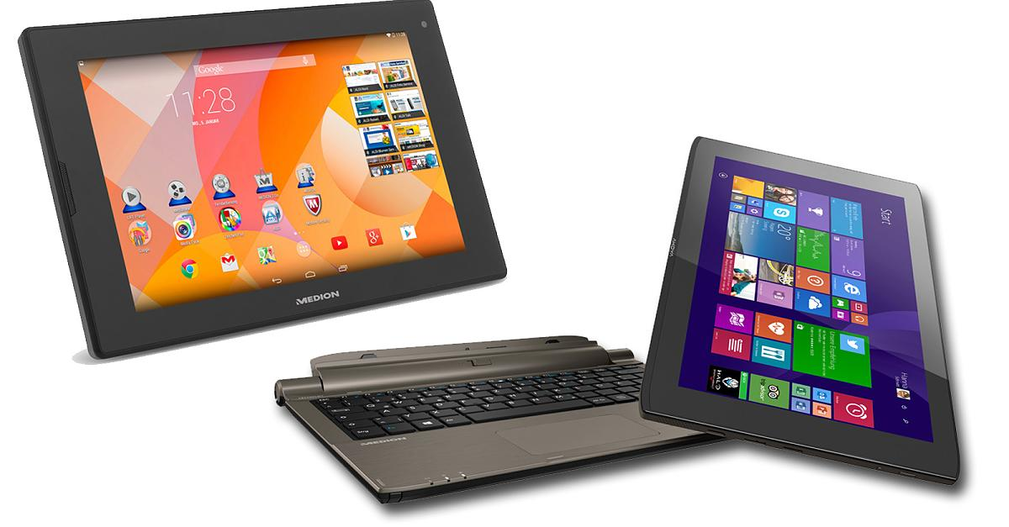
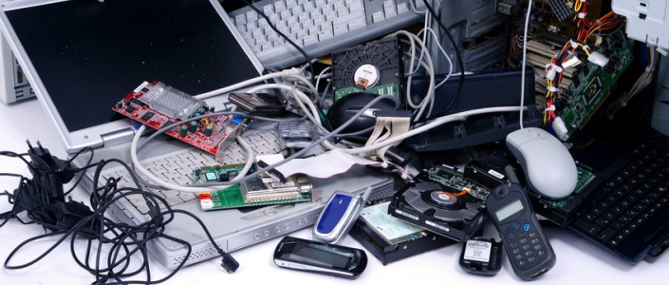

Slide 3
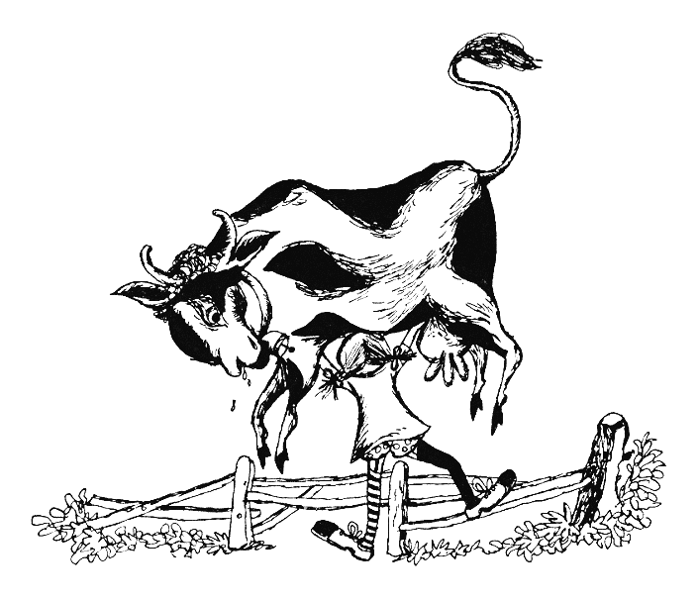
Medienkompetenz
Softwarenutzung
Datenschutz
Datensicherung
Präsentations-kompetenz

Slide 4
Maßnahmen an der Raabeschule
- Schulung des Kollegiums
- Schulungen für Eltern und Schüler
- Themenelternabende
- Schüler bilden Schüler (Medienscouts)
- Fortbildungen für andere Schulen
- Einsatz in Klassenarbeiten und Abitur
- Evaluierung durch das GEI

Slide 5
Braunschweig
Ausbau der Netzwerkinfrastrukturen
Aufbau von Medienklassen
Mobiles Lernen über das Medienzentrum
Sprachlernen über Tablets

Slide 6
Blick über Braunschweig hinaus
Nachfrage nach mobilen Lösungen steigt

